Slide 1
Un modelo relacional de datos para grandes bancos de datos compartidos

Slide 2
Introducción

Slide 3
Contenido
Modelo relacional y forma normal
1.1 Introducción 1.2 Dependencia de datos en sistemas actuales 1.3 Vista relacional de datos 1.4 Forma Normal 1.5 Algunos aspectos lingüísticos
Redundancia y Consistencia
2.1 Operaciones en relaciones 2.2 Redundancia 2.3 Consistencia

Slide 4
Dependencia de Datos en Sistemas Actuales
Si bien las tablas de descripción de datos representaron un avance hacia la independencia de datos
La variedad de características de representación de datos que se permitían cambiar sin perjudicar lógicamente algunos programas de aplicación era todavía bastante limitada
Notes:
Un dominio no simple son aquellos que pueden ser descompuestos. Un dominio no simple es lo que llamamos “de contextos diferentes”. Employee es un dominio no simple porque está compuesto por los dominios jobhistory y children. Para normlaizar tomamos la llave primaria del top del árbol de relaciones y la propagamos a cada uno de los dominios. Se mantiene la llave primaria del propio dominio

Slide 5
Dependencia de Datos en Sistemas Actuales
Tres principales tipos de dependencias de datos que se necesitaban eliminar:
Dependencia de ordenamiento
Dependencia de indexacion
Dependencia de rutas de acceso
Notes:
Un dominio no simple son aquellos que pueden ser descompuestos. Un dominio no simple es lo que llamamos “de contextos diferentes”. Employee es un dominio no simple porque está compuesto por los dominios jobhistory y children. Para normlaizar tomamos la llave primaria del top del árbol de relaciones y la propagamos a cada uno de los dominios. Se mantiene la llave primaria del propio dominio

Slide 6
Dependencia de Datos en Sistemas Actuales
Dependencia de orden
Existen sistemas los cuales requieren o permiten que los elementos sean ordenados de acuerdo a las direcciones internas de memoria del hardware. Permiten que los programas de ampliación asuman que el orden de presentación de los registros de ese archivo es el mismo orden que el de guardado. Por lo que si se cambia el orden estos programas fallaran.
Estos sistemas no presentaban la distinción entre orden de presentación y el orden de almacenamiento.
Notes:
Un dominio no simple son aquellos que pueden ser descompuestos. Un dominio no simple es lo que llamamos “de contextos diferentes”. Employee es un dominio no simple porque está compuesto por los dominios jobhistory y children. Para normlaizar tomamos la llave primaria del top del árbol de relaciones y la propagamos a cada uno de los dominios. Se mantiene la llave primaria del propio dominio

Slide 7
Dependencia de Datos en Sistemas Actuales
Dependencia de indexamiento
Los índices son componentes enfocados puramente al rendimiento, mejorando el tiempo de respuesta de las consultas y las actualizaciones, pero disminuyendo el tiempo de las inserciones y las eliminaciones.
Se permitía elegir colocar índices en las llaves primarias, en todos los atributos o en algunos. Al ser incorporados estos agregados a la estructura del archivo generando cadenas adicionales, las cuales proporcionaban un beneficio al rendimiento, sin embargo si eran removidas posteriormente los programas que hacían uso de ellas dejaban de funcionar correctamente.
Notes:
Un dominio no simple son aquellos que pueden ser descompuestos. Un dominio no simple es lo que llamamos “de contextos diferentes”. Employee es un dominio no simple porque está compuesto por los dominios jobhistory y children. Para normlaizar tomamos la llave primaria del top del árbol de relaciones y la propagamos a cada uno de los dominios. Se mantiene la llave primaria del propio dominio

Slide 8
Dependencia de Datos en Sistemas Actuales
Dependencia de Rutas de Acceso
La mayoría de los sistemas de archivos contaban con estructura de árbol o con modelos de red para los datos.
Los programas desarrollados para trabajar con estos sistemas quedan obsoletos lógicamente con un cambio en la estructura del modelo original. En ambos tipos de sistema el usuario (o su programa) está obligado a explotar una colección de rutas de acceso de usuario a los datos. Por lo que las actividades y los programas del terminal se vuelven dependientes de la existencia continua de los caminos de acceso del usuario.
Notes:
Un dominio no simple son aquellos que pueden ser descompuestos. Un dominio no simple es lo que llamamos “de contextos diferentes”. Employee es un dominio no simple porque está compuesto por los dominios jobhistory y children. Para normlaizar tomamos la llave primaria del top del árbol de relaciones y la propagamos a cada uno de los dominios. Se mantiene la llave primaria del propio dominio

Slide 9
Vista Relacional de Datos
Una relación matemáticamente se define de la siguiente forma.
Dados los conjuntos S₁, S₂, …, S_{n} . R es una relación sobre estos n conjuntos si es un conjunto de n tuplas donde cada una de ellas tiene su primer elemento en S₁, su segundo elemento en S₂y así sucesivamente. Se dice que R es de grado n.
Notes:
Un dominio no simple son aquellos que pueden ser descompuestos. Un dominio no simple es lo que llamamos “de contextos diferentes”. Employee es un dominio no simple porque está compuesto por los dominios jobhistory y children. Para normlaizar tomamos la llave primaria del top del árbol de relaciones y la propagamos a cada uno de los dominios. Se mantiene la llave primaria del propio dominio

Slide 10
Vista Relacional de Datos
Las relaciones pueden ser presentadas en arreglos. Un arreglo que representa una relación R con grado n, tiene las siguientes propiedades
Cada fila representa una n-tupla de R.
El orden de las filas es irrelevante.
Todas las filas son distintas.
El orden de las columnas es significativo: corresponde al orden S1, S2 , . . . , S, de los dominios sobre los que se define R
La importancia de cada columna se transmite parcialmente etiquetándola con el nombre del dominio correspondiente.
Notes:
Un dominio no simple son aquellos que pueden ser descompuestos. Un dominio no simple es lo que llamamos “de contextos diferentes”. Employee es un dominio no simple porque está compuesto por los dominios jobhistory y children. Para normlaizar tomamos la llave primaria del top del árbol de relaciones y la propagamos a cada uno de los dominios. Se mantiene la llave primaria del propio dominio

Slide 11
Vista Relacional de Datos
Los dominios de las relaciones deben poder ser identificados de forma exclusiva dentro de cualquier relación.
Los usuarios deben de poder interactuar directamente con el modelo relacional el cual consiste en una colección de relaciones cambiantes con el tiempo.
Cada usuario no necesita conocer más allá del nombre de la relación junto con el de sus dominios.
Llamaremos al conjunto de valores representados en algún instante el dominio activo en ese instante.
Notes:
Un dominio no simple son aquellos que pueden ser descompuestos. Un dominio no simple es lo que llamamos “de contextos diferentes”. Employee es un dominio no simple porque está compuesto por los dominios jobhistory y children. Para normlaizar tomamos la llave primaria del top del árbol de relaciones y la propagamos a cada uno de los dominios. Se mantiene la llave primaria del propio dominio

Slide 12
Vista Relacional de Datos
Llave principal
Un dominio (o combinación de dominios) de una relación dada tiene valores que identifican de forma única cada elemento (n-tupla) de esa relación.
Tal dominio (o combinación) se llama llave principal. Una llave principal a su vez puede estar formada por un dominio compuesto.
Notes:
Un dominio no simple son aquellos que pueden ser descompuestos. Un dominio no simple es lo que llamamos “de contextos diferentes”. Employee es un dominio no simple porque está compuesto por los dominios jobhistory y children. Para normlaizar tomamos la llave primaria del top del árbol de relaciones y la propagamos a cada uno de los dominios. Se mantiene la llave primaria del propio dominio

Slide 13
Vista Relacional de Datos
Referencias Cruzadas / Llaves Foraneas
Los elementos de una relación puedan contar con una referencia cruzada con otros elementos de la misma relación o elementos de una relación diferente.
Las llaves proporcionan el medio al usuario de expresar tales referencias cruzadas.
Se le llamara llave foránea a un dominio (o combinación de dominio) de relación R si no es la clave primaria de R pero sus elementos son valores de la clave principal de alguna relación S.
Notes:
Un dominio no simple son aquellos que pueden ser descompuestos. Un dominio no simple es lo que llamamos “de contextos diferentes”. Employee es un dominio no simple porque está compuesto por los dominios jobhistory y children. Para normlaizar tomamos la llave primaria del top del árbol de relaciones y la propagamos a cada uno de los dominios. Se mantiene la llave primaria del propio dominio

Slide 14
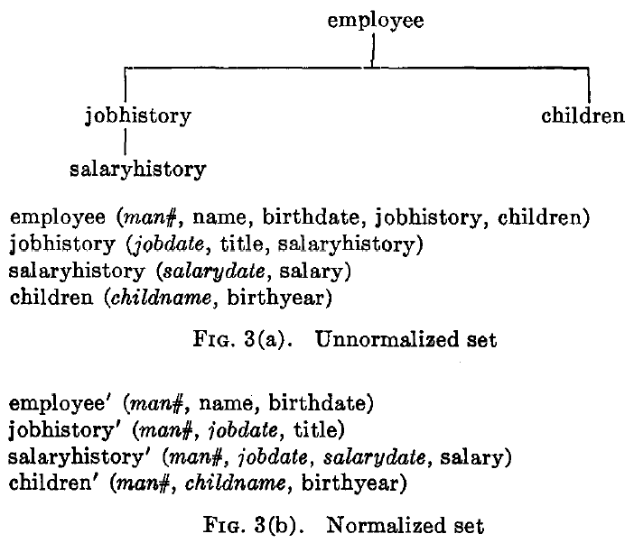
Forma Normal
Consiste en eliminar los dominios no simples de una relación.
Notes:
Un dominio no simple son aquellos que pueden ser descompuestos. Un dominio no simple es lo que llamamos “de contextos diferentes”. Employee es un dominio no simple porque está compuesto por los dominios jobhistory y children. Para normlaizar tomamos la llave primaria del top del árbol de relaciones y la propagamos a cada uno de los dominios. Se mantiene la llave primaria del propio dominio

Slide 15
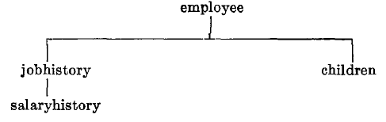
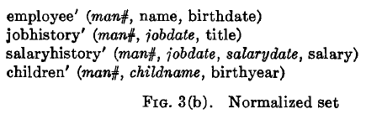
Forma Normal
El conjunto de relaciones no normalizadas debe satisfacer las siguientes condiciones:
La gráfica de interrelaciones de dominios no simples es una colección de árboles.
Ninguna llave primaria tiene una parte del dominio que no sea no simple.
Notes:
Una rama representa un dominio no simple. 2) es decir, la llave primaria representa dominios simples.

Slide 16
Aspectos lingüísticos
El conjunto de datos en forma normal permite desarrollar un sublenguaje universal de datos basado el cálculo de predicados. (Es suficiente con que el conjunto de datos esté en forma normal para formar un cálculo de predicados de primer orden.)
Este lenguaje provee un patrón lingüístico que se puede implantar en un gran variedad de lenguajes.
Este sublenguaje universal tiene un gran poder descriptivo ya que está basado en fórmulas matemáticas.
Este lenguaje se utiliza en sistemas de bases de datos para poder realizar consultas y operaciones con la información.

Slide 17
2
Redundancia y consistencia

Slide 18
Operaciones en relaciones
1
Permutación
2
Proyección
3
Join
4
Composición
5
Restricción
Notes:
Las relaciones son conjuntos, todas las operaciones usuales de conjuntos son aplicables a ellas.

Slide 19
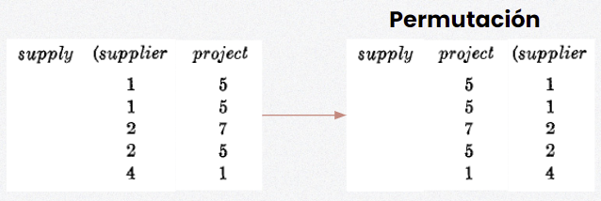
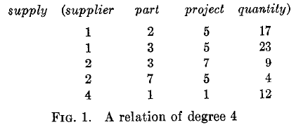
Permutación
Una relación binaria tiene dos columnas, si las intercambiamos se obtiene la relación inversa. A esto se le conoce como permutación.
Por ejemplo
Hay 4! = 24 permutaciones en la relación supply
Notes:
Una permutación es el intercambio de columnas en una relación

Slide 20
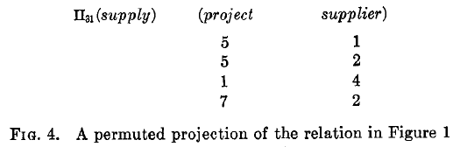
Proyección
Si seleccionamos ciertas columnas de una relación (anulando las otras restantes) y después eliminamos de la tabla resultante cualquier elemento duplicado en las filas. La tabla final es una relación que se dice que es la proyección de la relación dada.
Ejemplo
Permutación
Notes:
La proyección de una tabla consiste en eliminar los elementos duplicados de sus filas. Observar que el operador pi, indica la operación de permutación y proyección

Slide 21
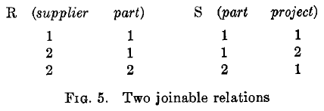
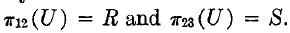
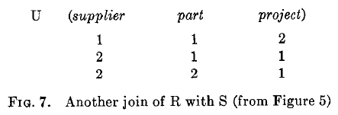
Join
Relaciones binarias: Dos relaciones binarias con un dominio en común pueden unirse para formar una relación ternaria preservando la información.
Dominio en común
Elemento del dominio del join es llamado “punto de ambigüedad”
Definición: Una relación binaria R se puede enlazar con una relación binaria S si existe una relación ternaria U tal que
Notes:
Un join consiste en unir dos relaciones sin que se pierda su información. Veamos un ejemplo con relaciones binarias.

Slide 22
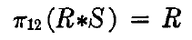
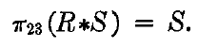
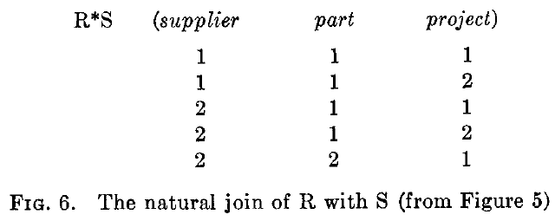
Natural Join
Un natural join de R con S es definido como
Ejemplo
Notes:
El natural join se denota con un asterisco

Slide 23
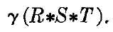
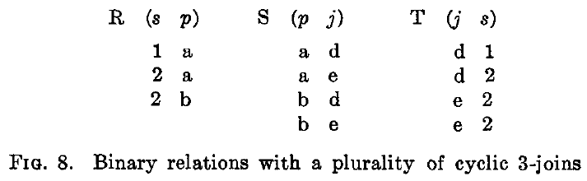
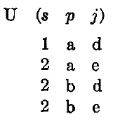
Unión cíclica de 3 relaciones
La unión cíclica de 3 relaciones binarias se expresa como
Ejemplo
Notes:
Lo primero que tenemos que hacer es identificar nuestro dominio en común o puntos de ambiguedad

Slide 24
Unión cíclica de 3 relaciones
Ejemplo
Notes:
Lo primero que tenemos que hacer es identificar nuestro dominio en común o puntos de ambiguedad

Slide 25
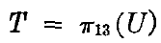
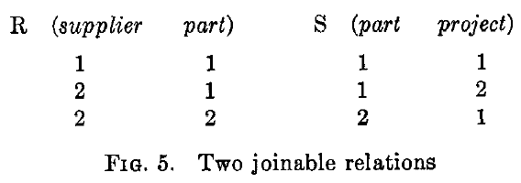
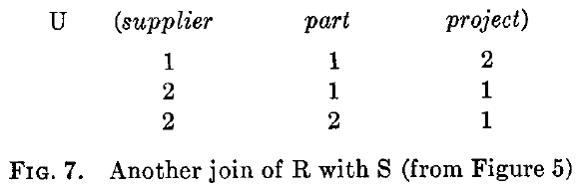
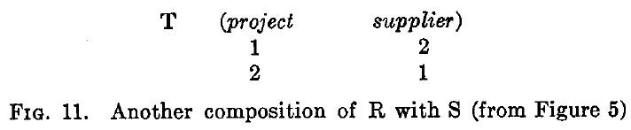
Composición
Dada 2 relaciones R y S. T es la composición de R con S si existe un join U de R con S tal que . Así, dos relaciones son compuestas si y sólo si estas pueden ser unidas (joinable).
Ejemplo
Permutación proyectada
Notes:
La composición de funciones se puede aplicar a las relaciones.

Slide 26
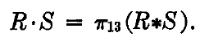
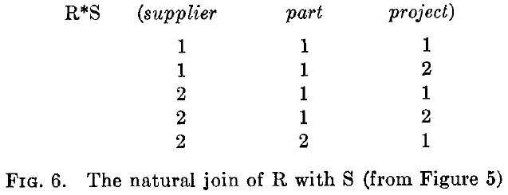
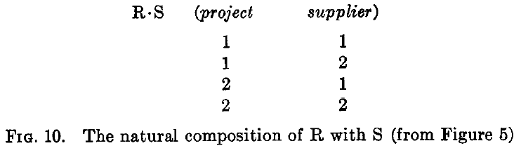
Composición natural
La composición natural de R con S está definido como
Ejemplo
Notes:
Dado que hay un join natural, entonces, habrá una composición natural

Slide 27
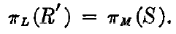
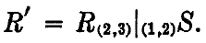
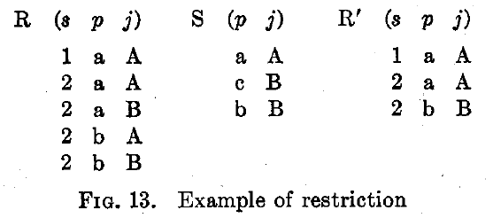
Restricción
Una relación S actúa sobre una relación R para generar un subconjunto de R a través de una operación de restricción.
Se define como sigue
Ejemplo
Las tres relaciones R, S, R’ satisfacen la ecuación

Slide 28

Redundancia
Redundancia
fuerte
Redundancia
débil
La redundancia hace referencia al almacenamiento de datos repetidos en la misma relación o en distintas de ellas.
Puede provocar problemas como:
Incremento del trabajo
Desperdicio de almacenamiento
Inconsistencia de datos

Slide 29
Redundancia fuerte
Redundancia débil
Un conjunto de relaciones es fuertemente redundante si contiene al menos una relación que posee una proyección que es derivable de otras proyecciones de relaciones en el conjunto.
Supongamos que tenemos la siguiente relación(en esta relación serial es la llave primaria y manager es la llave foránea, el símbolo delta representa al dominio)
Un conjunto de relaciones es débilmente redundante si contiene una relación que tiene una proyección que no es derivable de otros miembros, pero es al menos siempre una proyección de alguna unión de otras proyecciones de relaciones en la colección.
En términos generales, las redundancias débiles son inherentes a las necesidades lógicas de los usuarios.

Slide 30
Consistencia
La consistencia de los datos se refiere a la correcta representación de ellos,
Inconsistencia significa que hay contradicción en el contenido de un mismo dato, es decir, que un mismo dato tiene un valor en una parte de la memoria, mientras que en otra parte contiene otro valor diferente.
Si la consistencia de los datos es la adecuada podemos entonces:
Almacenar grandes cantidades de información.
Acceso rápido a la información.
Reducir del espacio de almacenamiento.
Fácil mantenimiento.
Se reduce el riesgo de perder información y los datos son más coherentes.

Slide 31
GRACIAS POR SU ATENCIÓN

